Slide 1


调整育新机
布局正当时
·
经传多赢投研总监，软件首席架构师。
·
北京大学金融系毕业，从业10多年，坚持以资金推动论为研究核心，形成了以机构思路选股，游资思路跟踪的稳健投资模型。独创双龙战法，机构分析战法等实战模型！

Slide 2
PART 01
调整育新机

Slide 3
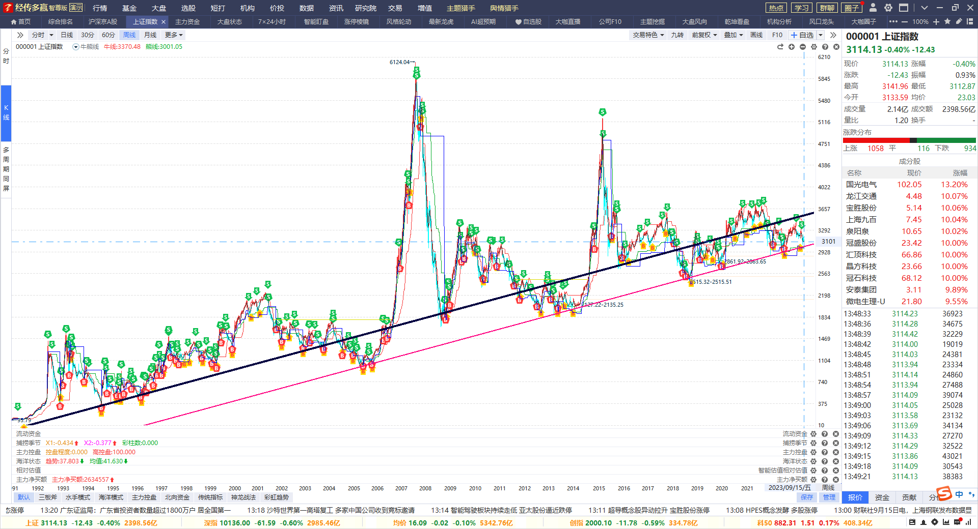
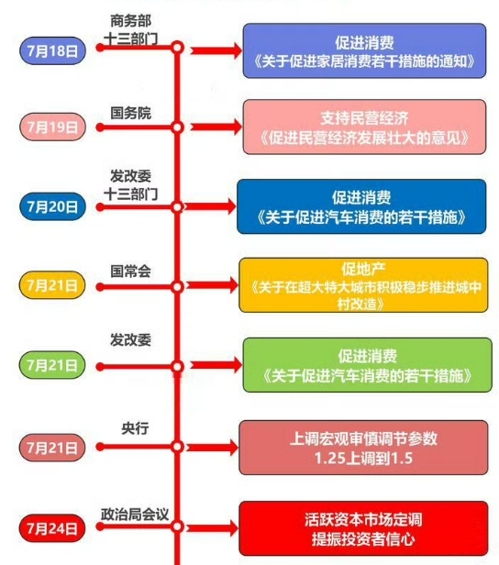
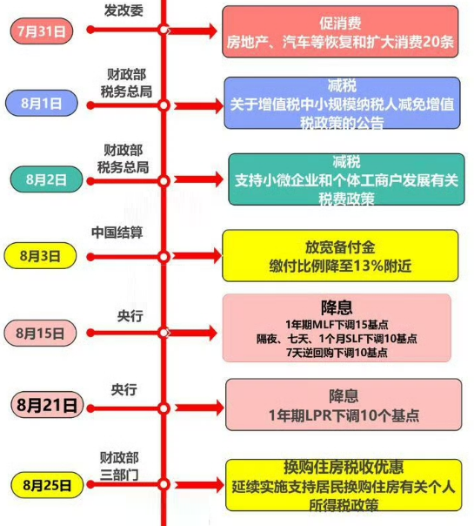

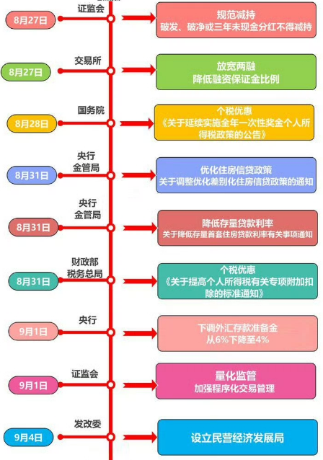
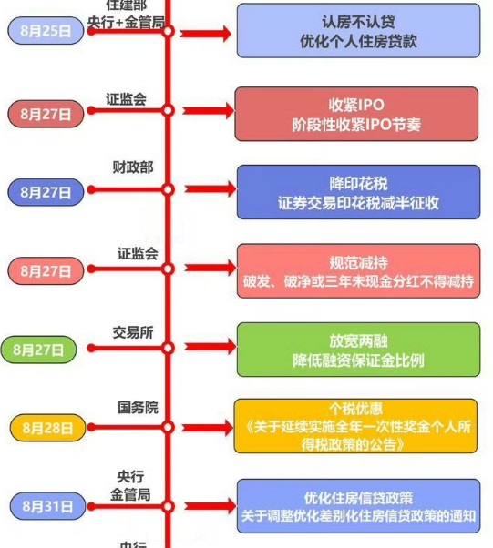
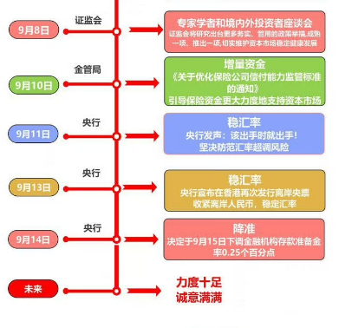
调整育新机
调整上行趋势底边：3030附近，向上空间大于向下
密集利好，夯实政策底，投资机会大于风险

Slide 4
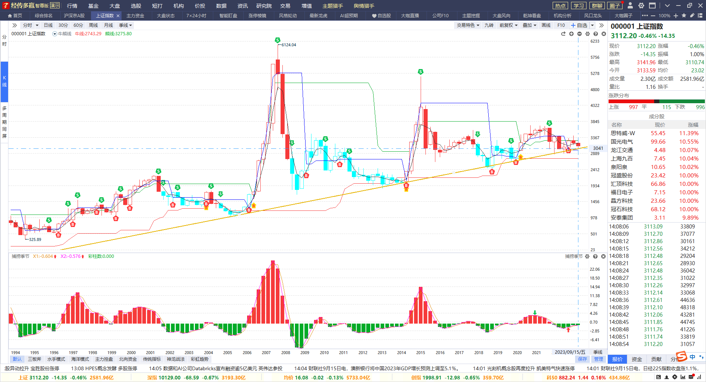
新一轮的时机
季线金叉启动三年振兴牛，二次回踩确认启动
998以来上行趋势支撑，3030位置。关注投资机会！

Slide 5
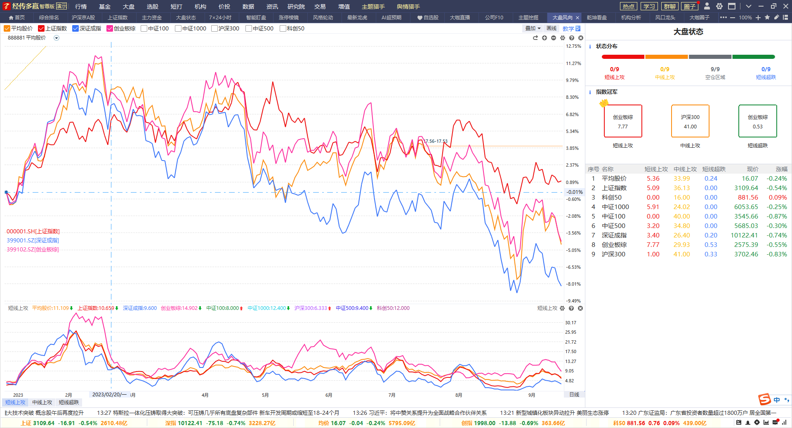
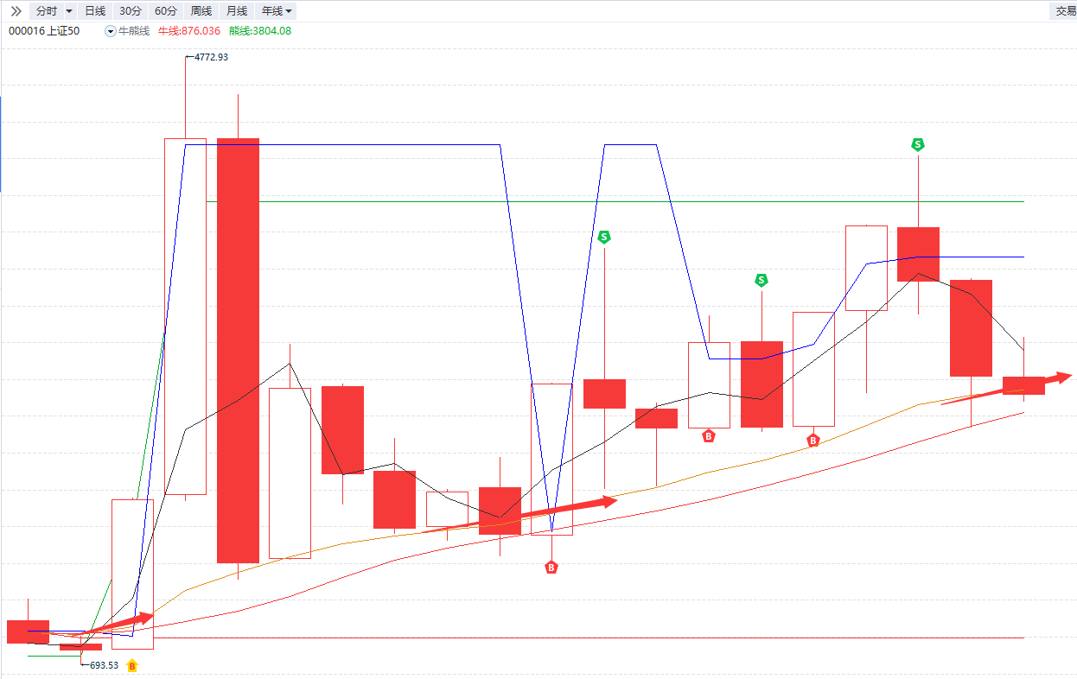
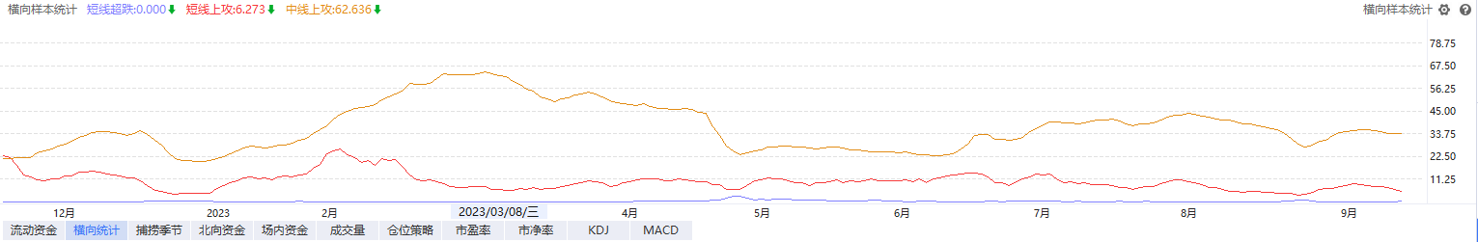
注册制下的市场分化
注册制，大部分成交集中于少部分个股，催生指数行情，关注指数基金的机会
国企改革+注册制，上证全年跑赢
中线上攻强势，中线股强制恒强，龙头指数龙头股

Slide 6
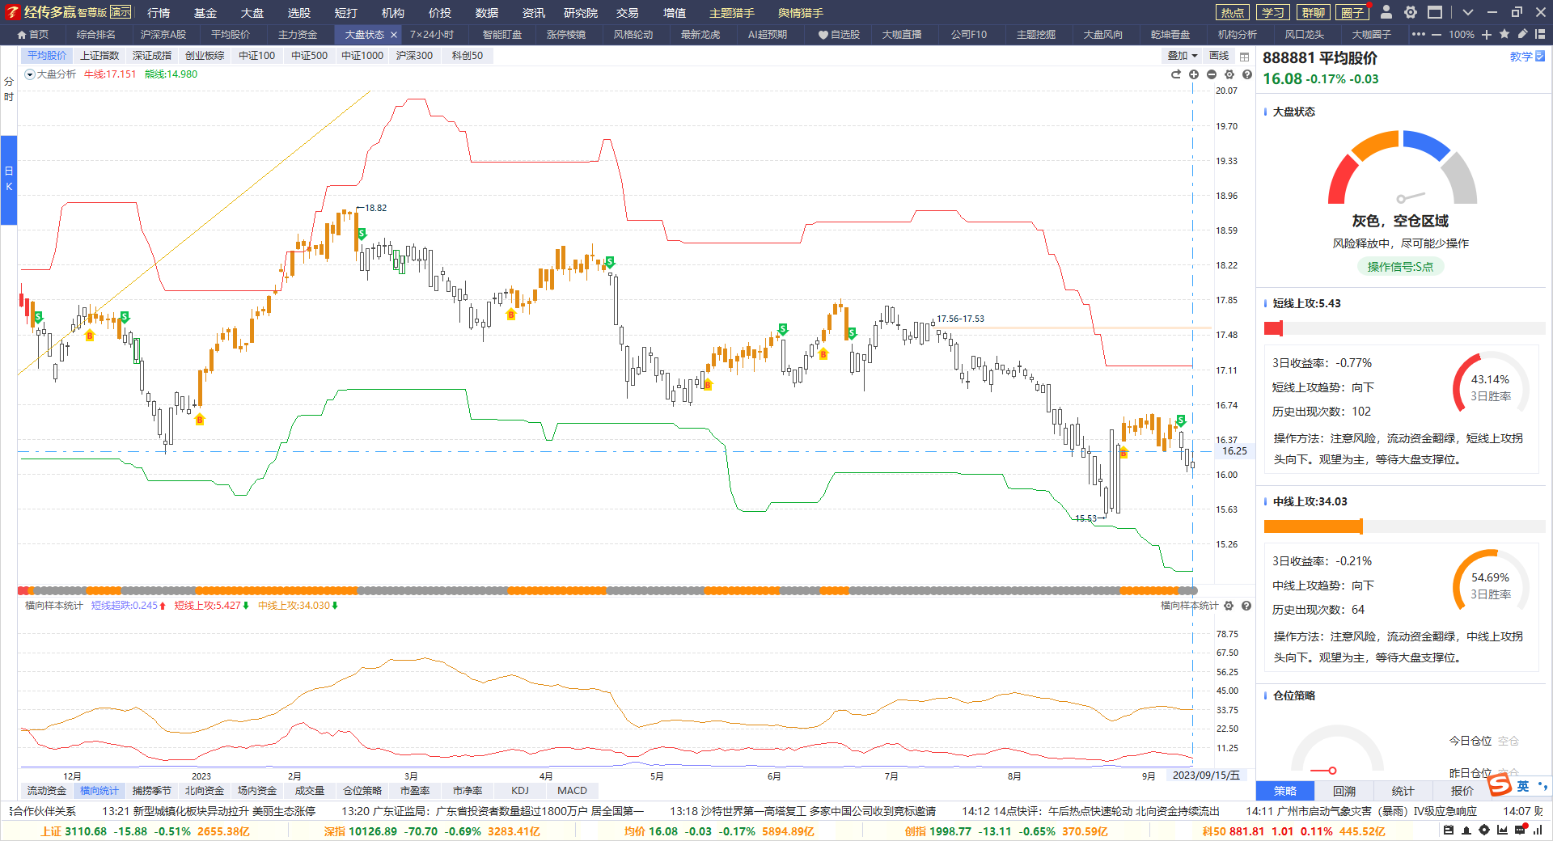
双底进行中
短线上攻向下，市场短线继续调整
蓝色超跌启动，市场即将超跌反弹
中线上攻走平，中线个股强者恒强

Slide 7
PART 02
投资正当时

Slide 8
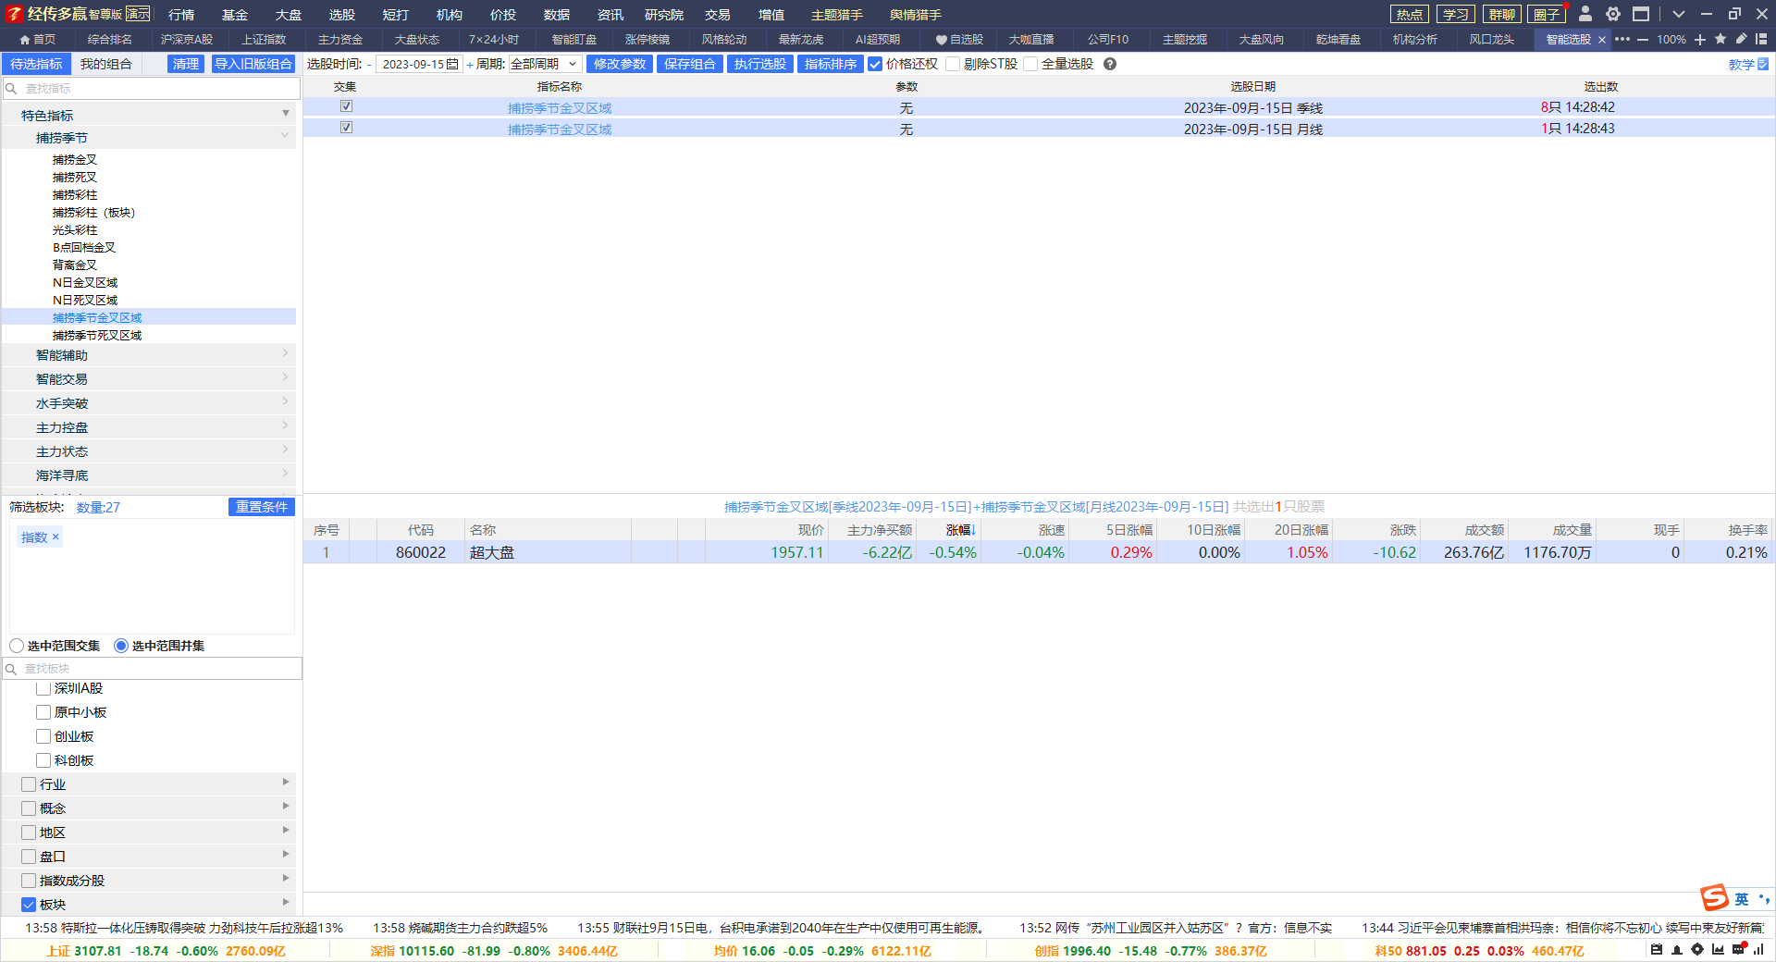
投资的时机
季线金叉区域+月线金叉区域=投资的时机
超大盘的金叉，带动指数成分股的机会，带动指数的机遇

Slide 9
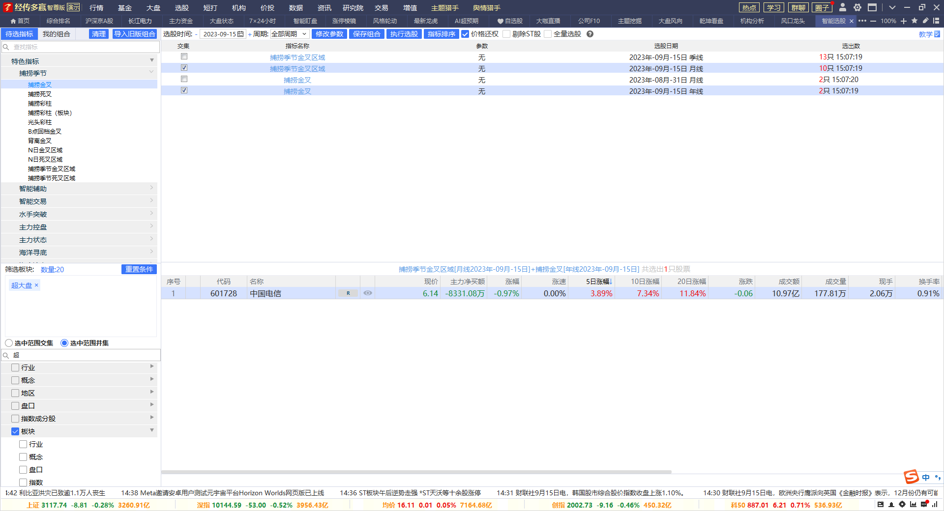
投资的时机
年线金叉+月线金叉区域=投资的时机
日线熊线上移，关注上升回档的机会

Slide 10
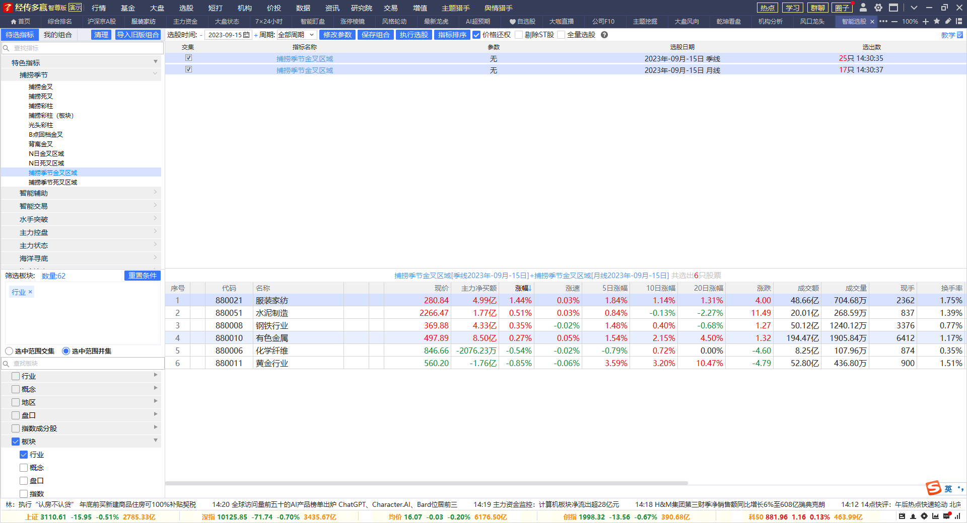
热点的时机
季线金叉区域+月线金叉区域=投资的时机
月线金叉区域，投资好时机，选择熊线上移，热点龙头

Slide 11
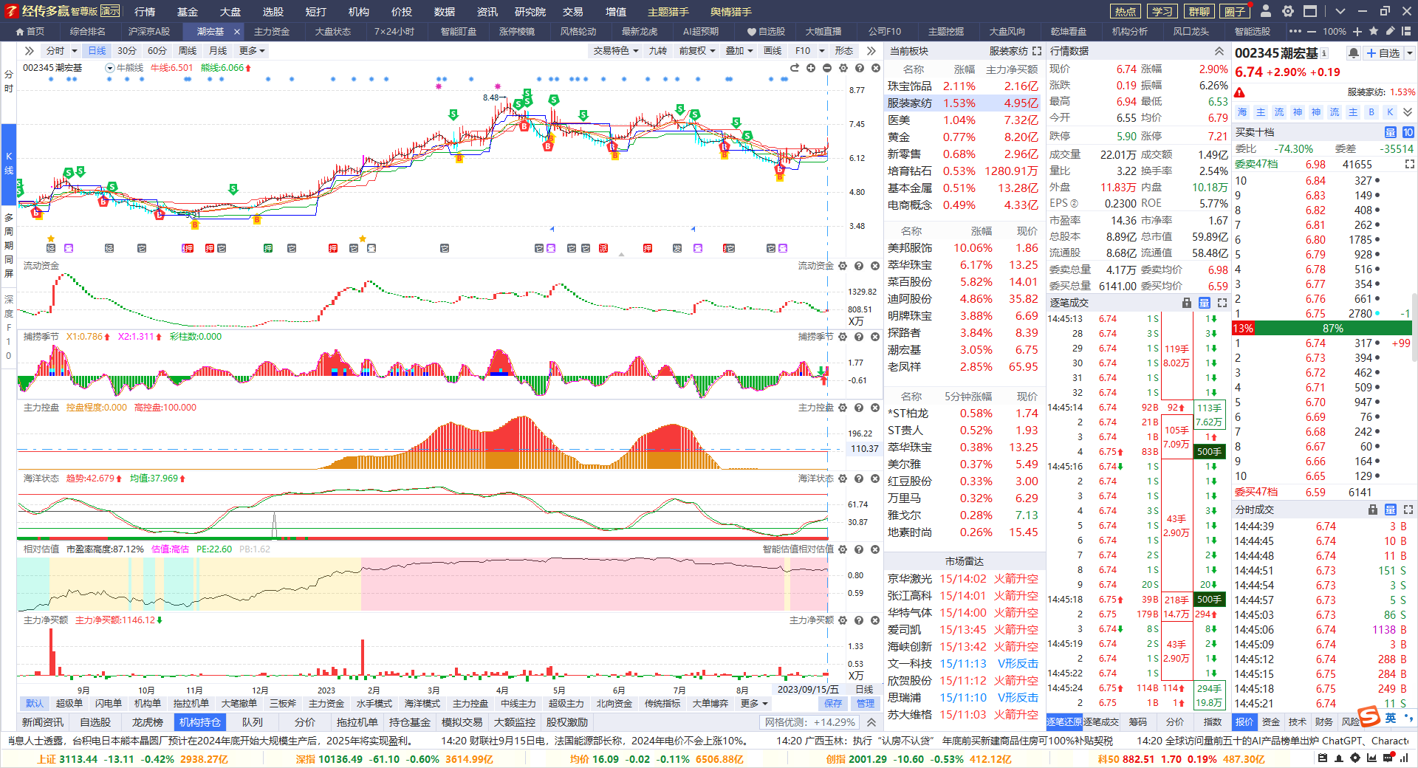
热点龙头的方向
年线，季线金叉去区域，月线死叉末期，周线金叉区域
高估老龙头，熊线上移，突破牛线

Slide 12
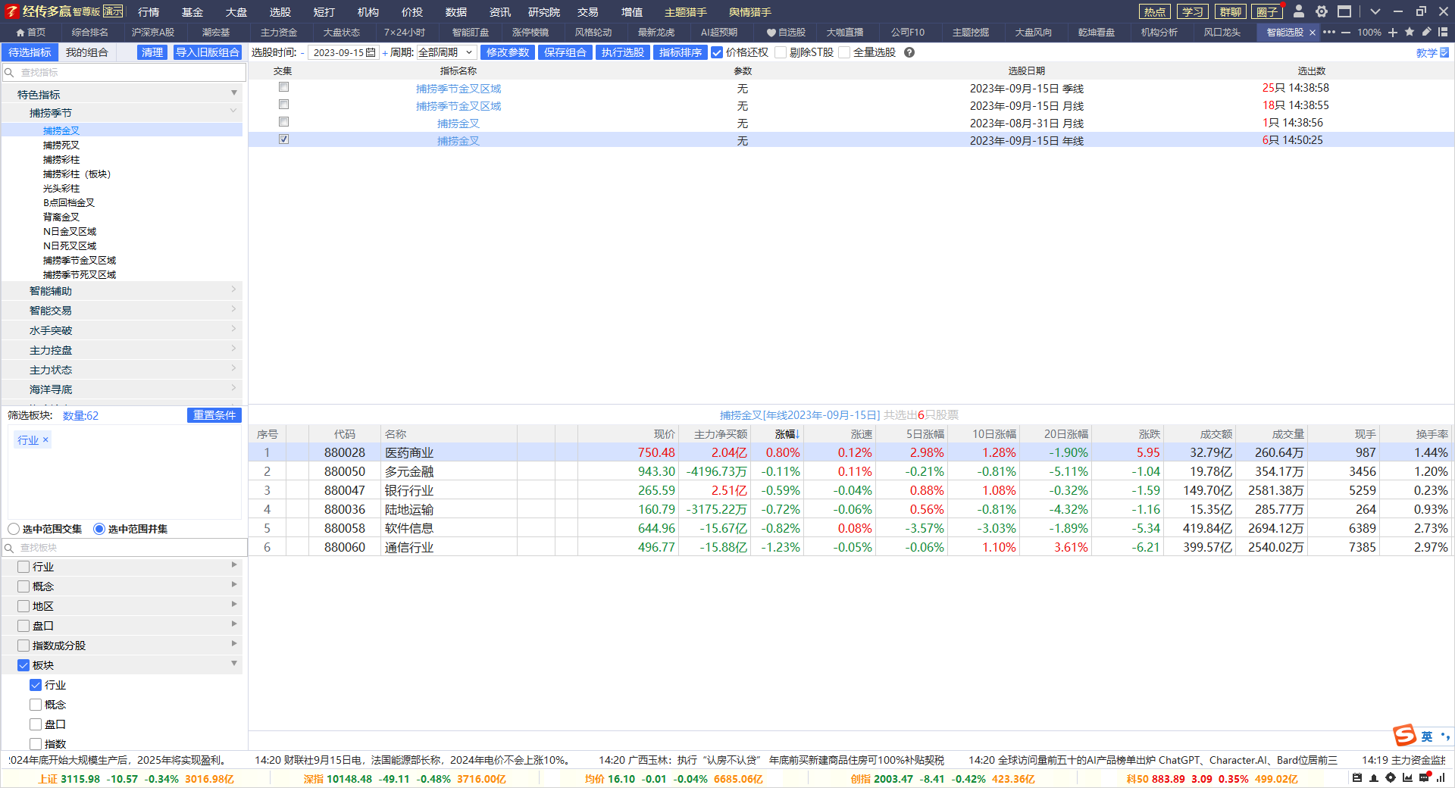
大资金大周期
年线大方向，季线更确定
月线定节奏，日线找时机，机会来的时候，要敢于相信，化繁为简

Slide 13
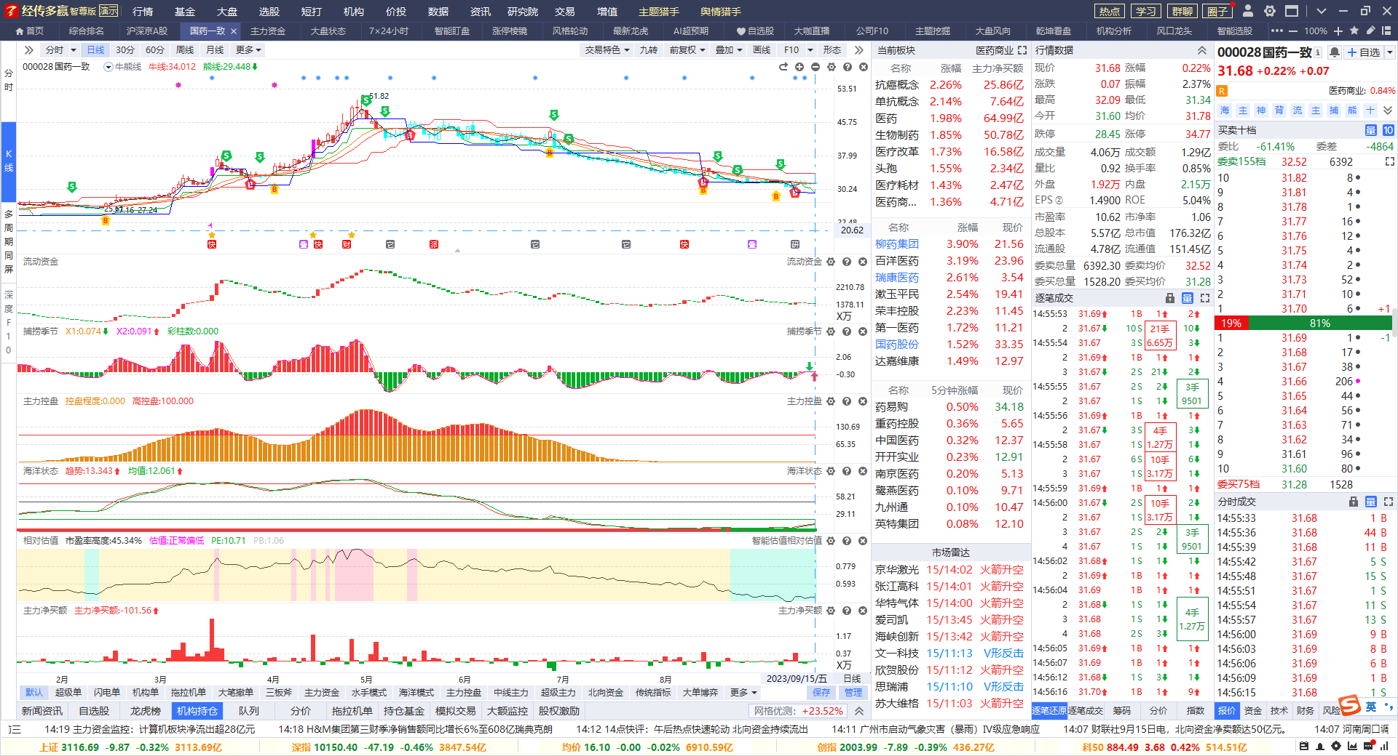
大资金大节奏
高估杀到低估，海洋状态低位启动
关注龙头再次启动的机会，年线金叉，月线死叉末端，周线日线金叉，等待熊线上移

Slide 14
PART 03
抓热点强者恒强

Slide 15
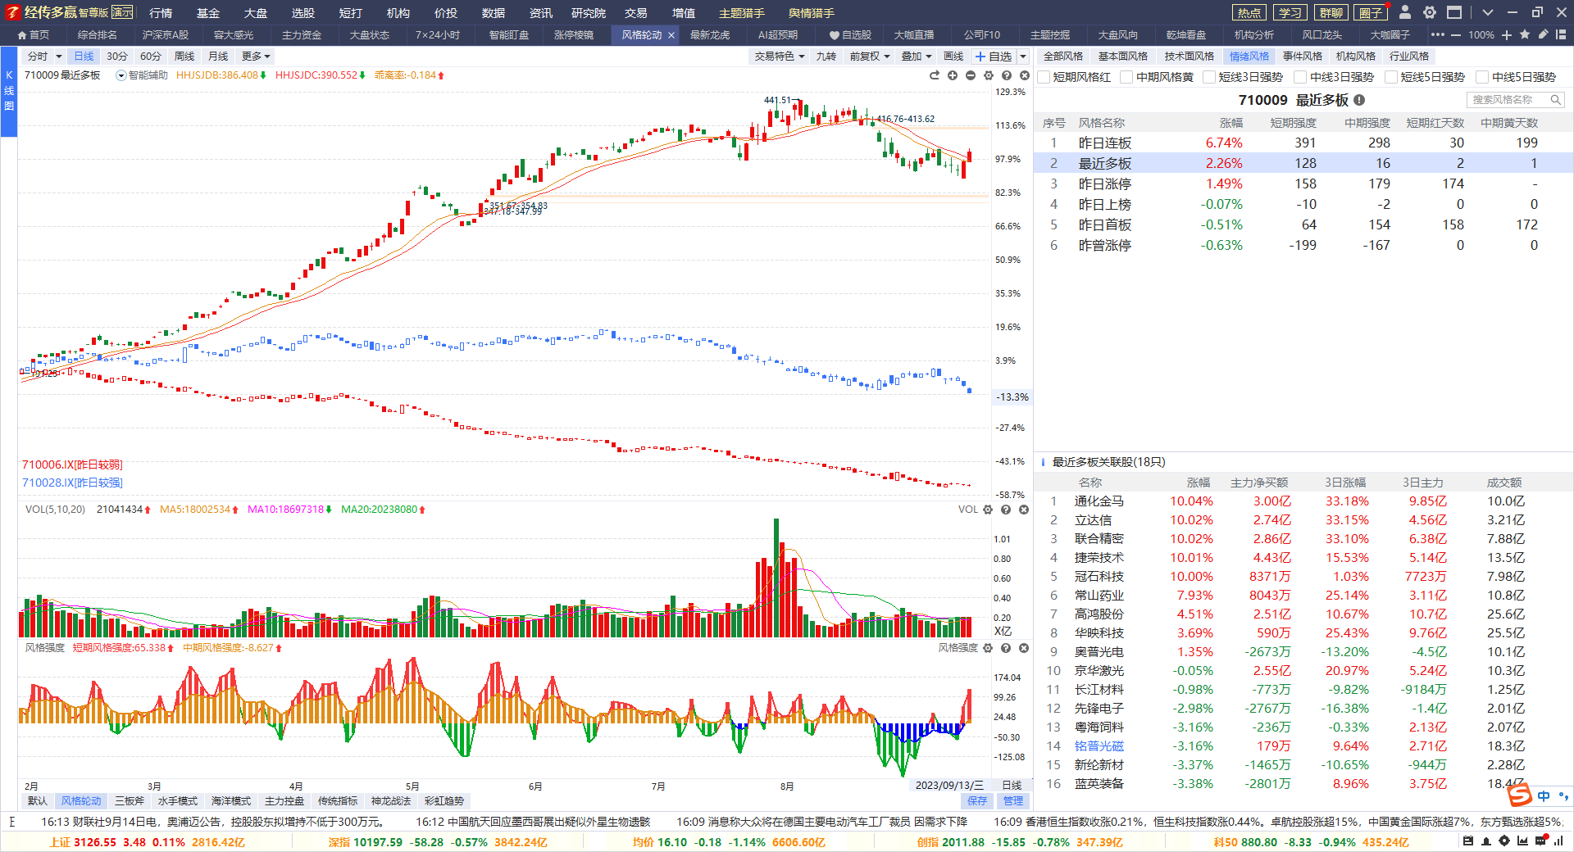
适应市场节奏
强者恒强，一九分化
注册制本质就是分化，大部分成交集中于少部分个股
资金集中，趋势启动，强者恒强

Slide 16
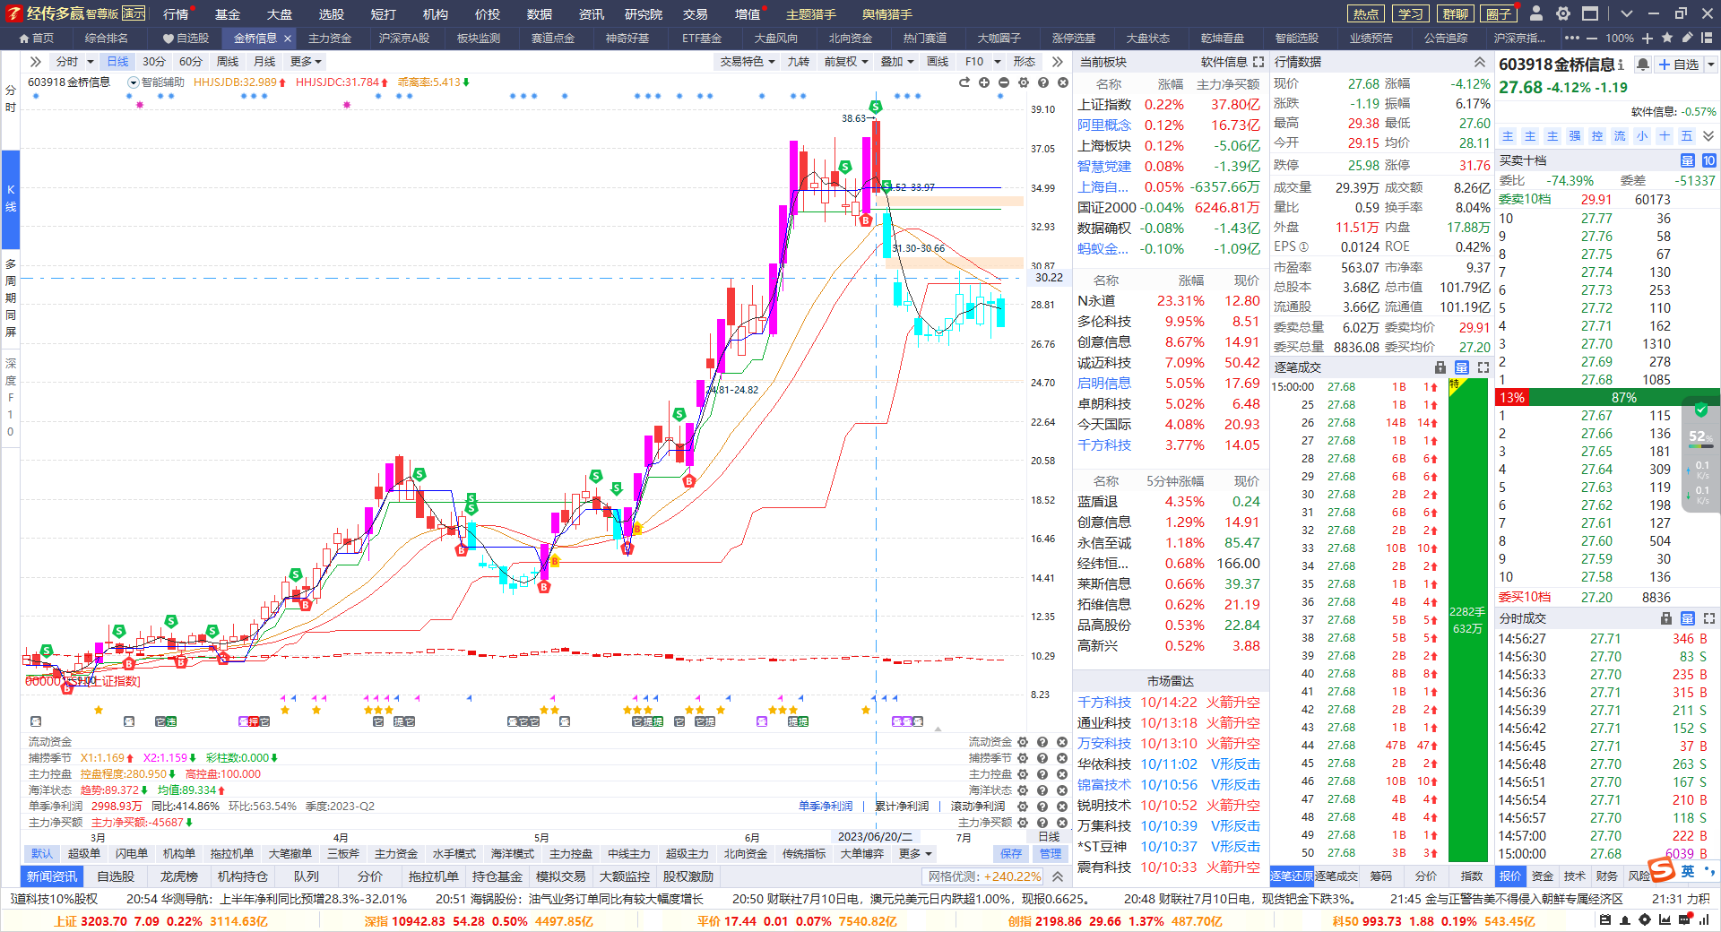
龙头不死，行情不止
龙头代表市场人气，龙头结束，热点轮换，选择新热点的启动龙头
龙头不结束，市场热度部件，热点继续维持

Slide 17
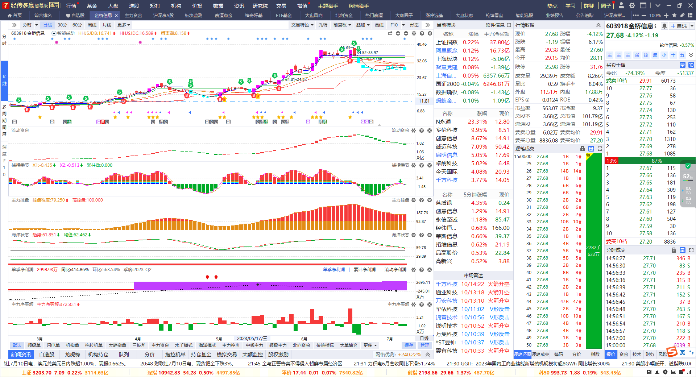
最强趋势
月线金叉区域，周线金叉初期，空间大
日线资金符合，趋势辅助线上，三线上移，熊线兜底，金叉出现，趋势龙头第二波

Slide 18
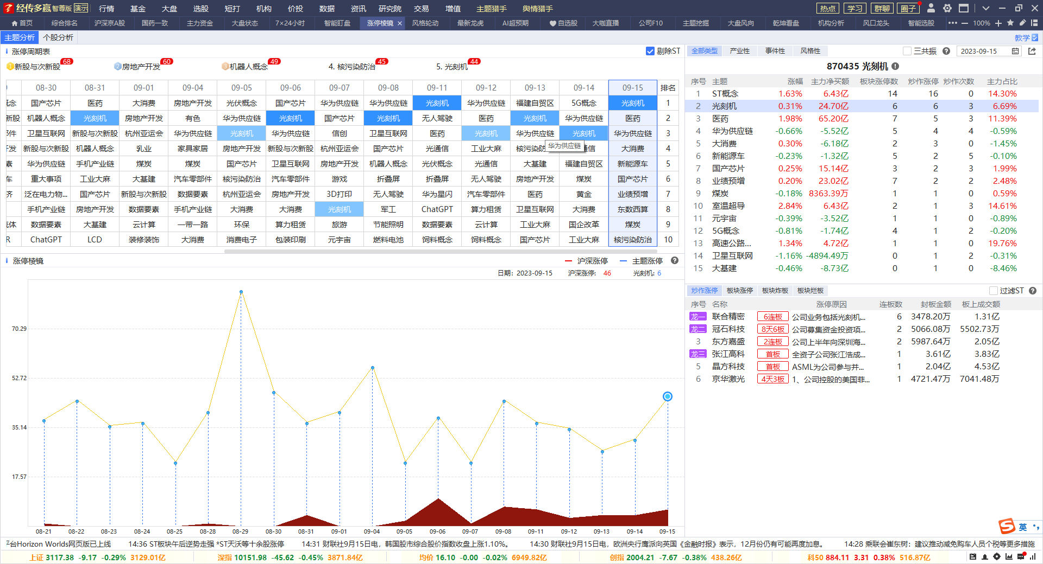
涨停节奏定风口
50家左右，市场情绪高点，20家左右，市场情绪低点。
低点入，高点出，低到高持股，高到低选股（高点热点重点关注）
中线上攻强势，选择炒作次数老热点，短线上攻强势，关注涨停数量新热点

Slide 19
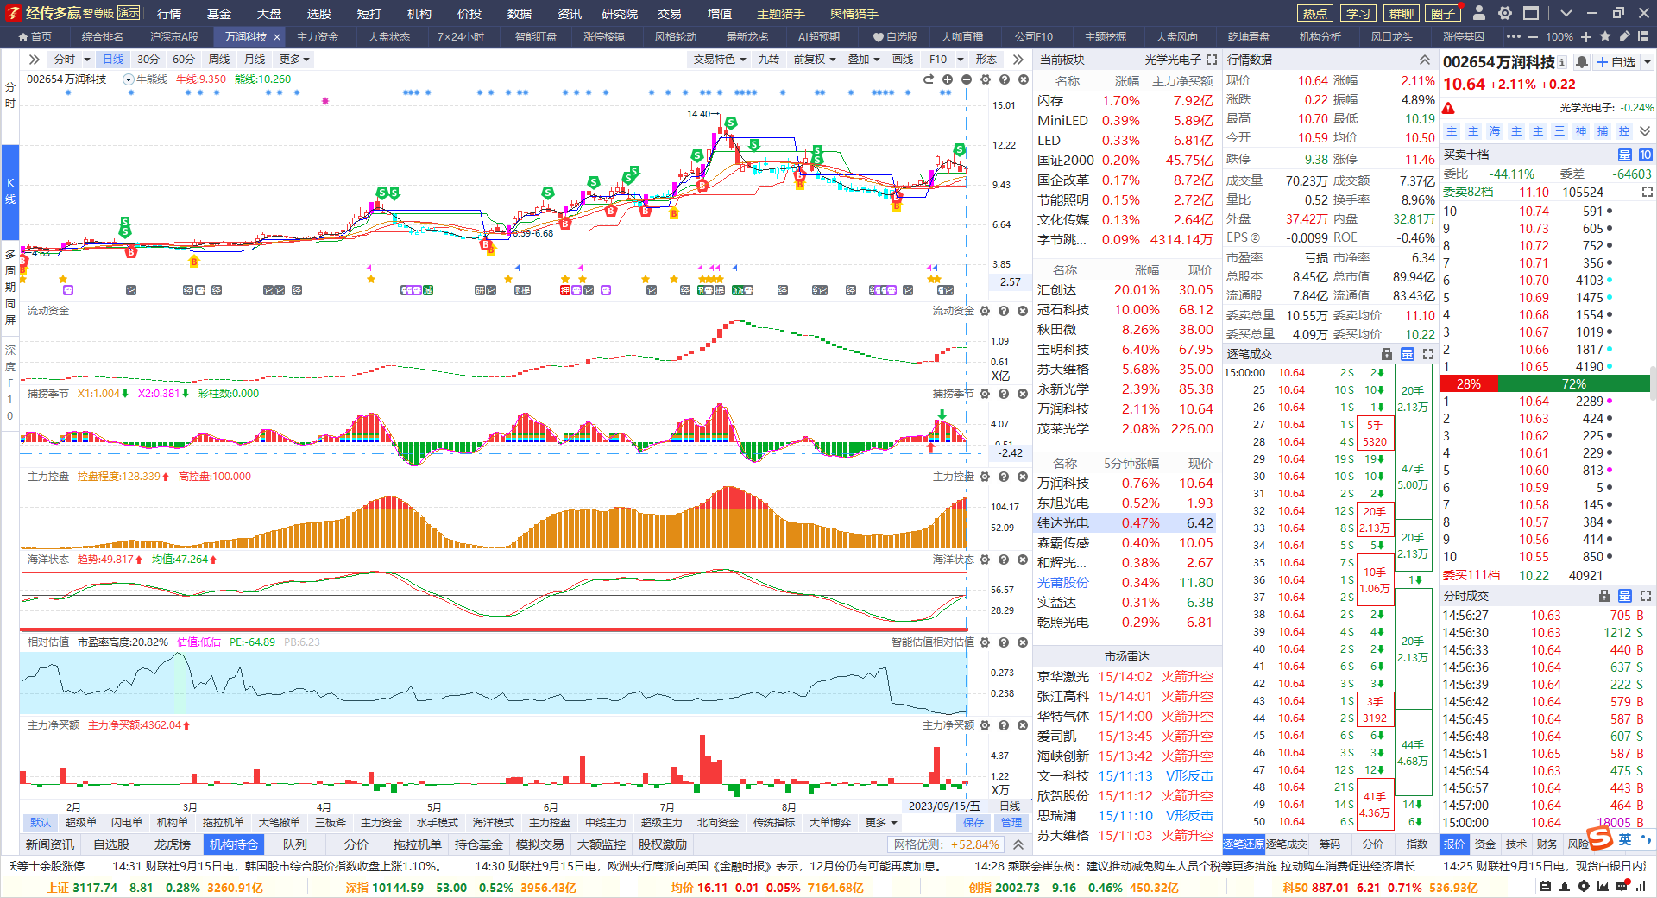
主题热点，涨停节奏
股价牛熊线上方
月周金叉区域，资金流入，海洋中位，等待金叉

Slide 20
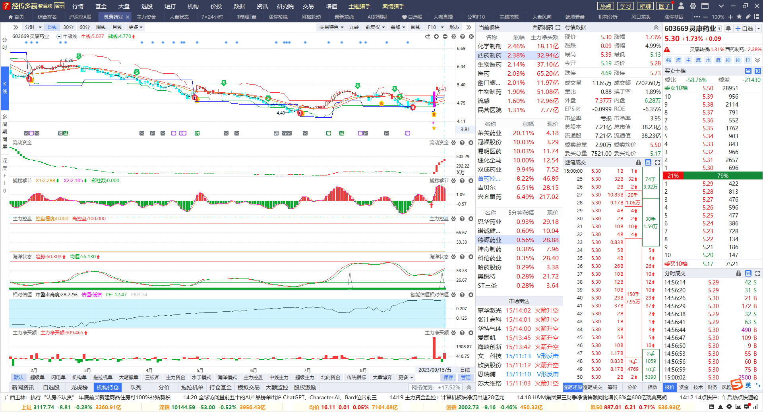
主题热点，涨停节奏
股价牛熊线上方
月周金叉区域，资金流入，海洋中位，等待金叉

